Slide 1
Demonstrative Adjectives

Slide 2
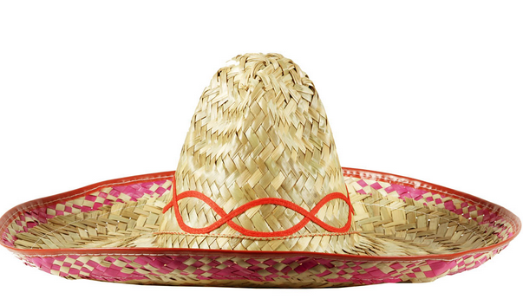
this hat
este sombrero

Slide 3
that hat
ese sombrero

Slide 4
that hat over there
aquel sombrero

Slide 5
this shirt
esta camisa

Slide 6
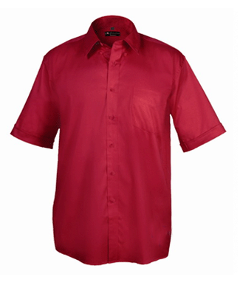
that shirt
esa camisa

Slide 7
that shirt over there
aquella camisa

Slide 8
this award

Slide 9
este premio

Slide 10
that award over there

Slide 11
aquel premio

Slide 13
esa casa

Slide 15
este lápiz

Slide 17
aquel lápiz

Slide 18
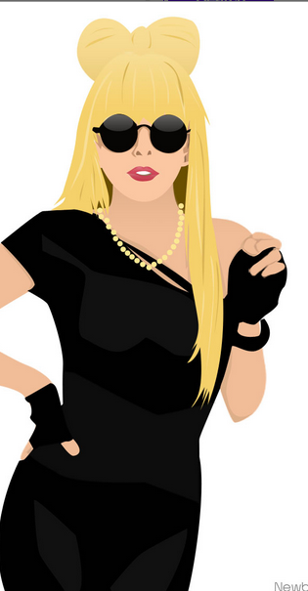

Slide 19
esta chica

Slide 20
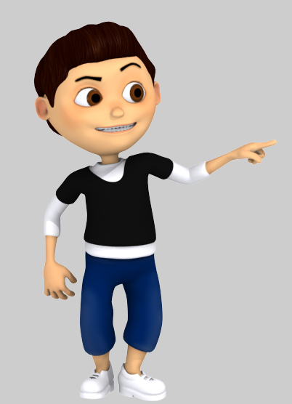

Slide 21
aquella chica

Slide 23
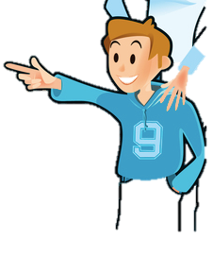

Slide 24
plurales

Slide 25
these books

Slide 26
estos libros

Slide 27
those books

Slide 28
esos libros

Slide 29
those books over there

Slide 30
aquellos

Slide 31
estos
esos
aquellos

Slide 32
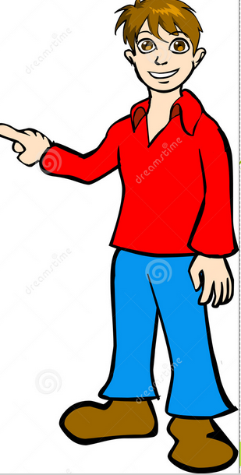
this table

Slide 33
these suitcases

Slide 34
estas maletas

Slide 35
those suitcases

Slide 36
esas maletas

Slide 37
those suitcases over there

Slide 38
aquellas maletas

Slide 39
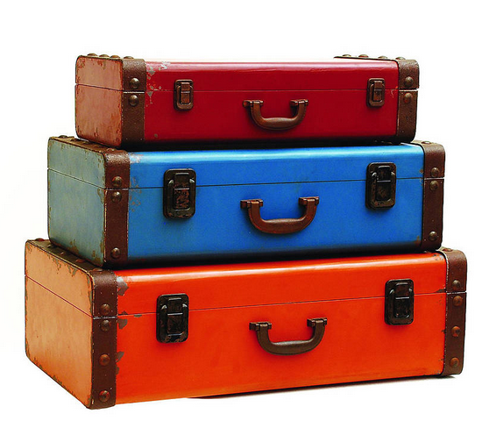
aquellas maletas

Slide 41
aquellos papeles

Slide 42
caption challenge

